Slide 1


ÇOCUK İSTİSMARI EĞİTİMİ 2025

Slide 2


SUNUM İÇERİĞİ
Aile ve Sosyal Hizmetler Bakanlığı Tarafından Yürütülen Hizmetler
Çocuk İhmali ve İstismarı Türleri
İstismar Mağduru Çocuğun Davranış Belirtileri Ve Çocuğa Yaklaşım

Slide 3

ÇOCUKLUK KAVRAMI
Çocuk Hakları Sözleşmesi
1990’da yürürlüğe girmiştir, Türkiye de dahil olmak üzere 142 ülke bu sözleşmeyi imzalamıştır.
Madde 1: Bu sözleşme uyarınca çocuğa uygulanabilecek olan kanuna göre daha erken yaşta reşit olma durumu hariç, 18 yaşına kadar her birey çocuk sayılır. T.C.K’ ya göre;
5395 sayılı çocuk koruma kanunun 1. maddesi gereğince çocuk, daha erken yaşta ergin olsa bile, 18 yaşını doldurmamış kişidir.

Slide 4
ÇOCUK İSTİSMARI VE İHMALİ
Dünya Sağlık Örgütü:
0-18 yaş grubundaki çocuğun sağlığını, fiziksel gelişimini, psiko- sosyal gelişimini olumsuz etkileyen; bir yetişkin, toplum yada devlet tarafından bilerek veya bilmeyerek çocuğa karşı gerçekleştirilen hertürlü harekete maruz kalması çocuk istismarı ve ihmaldır.

Slide 5
ÇOCUK İHMALİ
Çocuğun beslenme, barınma, giyim, temizlik, oyun, eğitim, güvenlik ve sağlık hizmetini sağlama görevinin reddedilmesi ya da yerine getirilmemesidir. Çocuğa fiziksel ya da duygusal,bilinçli ve isteyerek zarar verildiği taktirde“aktif ihmal”, Bilgisizlik,olanaksızlık,umursamazlık gibi nedenlerle oluşursa “pasif ihmal”dir.

Slide 6

İSTİSMAR TÜRLERİ
Fiziksel İstismar
Cinsel İstismar
Duygusal İstismar
Ekonomik İstismar

Slide 7









Yalnız bırakma,
Ayırma,
Korkutma,
Yıldırma,
Tehdit etme,
Suça yöneltme,
Önemsememe,
Aşağılama,
Küçük düşürme,
Alaylı konuşma,
Lakap takma,
Aşırı baskı ve otorite kurma,
Küfür etme

Slide 8
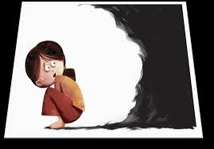
4. CİNSEL İSTİSMAR
Çocuğun tam olarak anlayamadığı, onay vermesinin mümkün olamayacağı, gelişimsel olarak hazır olmadığı ya da toplumun
yasalarına, sosyal normlarına aykırı olacak şekilde cinselliğe dahil edilmesidir.
Örneğin;
İstismarcının çocuğun cinsel özelliklerine yönelik olarak konuşması, Cinsel organları gösterme (teşhircilik), Pornografik resim gösterme, Açıkça veya gizlice çocuğu çıplakken gözlemek gibi röntgencilik eylemleri, Karşıt cins davranış modellerini benimsetmeye çalışması, giydirilmesi, Cinsel içerikli küfür edilmesi.

Slide 9

Bir cinsel istismar çeşidi; ENSEST
Cinsel Sömürü: Çocuğa veya üçüncü kişilere para ve benzeri şeylerin verilmesi karşılığında çocuğun yetişkin tarafından cinsel olarak kullanılmasıdır.
Birbirleri arasında kan bağı bulunan, çoğu kültürde yasal ya da yasal olmayan kurallarla cinsel birliktelikleri yasaklanmış olan kişilerin cinsel ilişkide olma durumunu ifade eder.

Slide 10
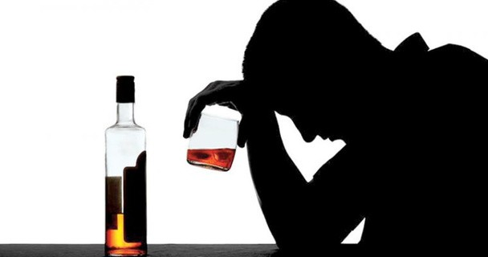
AİLE İÇİ CİNSEL İSTİSMARIN OLUŞMASINDA RİSKLER NELERDİR?
Alkolik anne ya da baba, Annenin/babanın hasta olması veya evi terk etmesi, Yetişkinlerin çocukla aynı odayı ya da yatağı paylaşmaları,
Annenin gece çalışmak zorunda olması nedeni ile çocuklara baba ya da üvey babanın
bakması,
Anne veya babanın ya da her ikisinin ailesinde daha önce aile içi cinsel istismarın varlığı,
İktidarsızlık ve psikopatidir. (ruh ve sinir hastalığı)

Slide 11
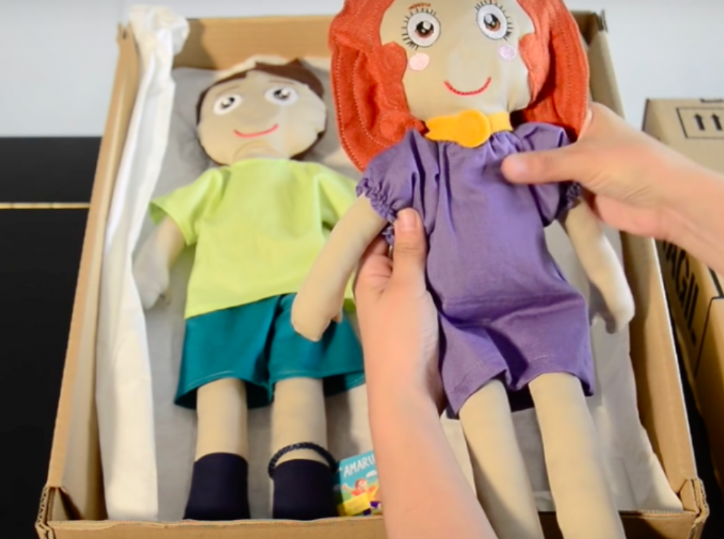
İSTİSMAR MAĞDURU OLAN KİŞİ BELİRTİLERİ:
Bebeklik -4 Yaş:
Tuvalet eğitiminde bozulmalar,
Cinsel içerikli sözcükleri kullanmada artma,
Cinsel organları ile fiziksel olarak aşırı uğraşma,
Oyunlarında cinsel içeriğin fazla olması, Uyku bozuklukları…
4 -6 Yaş:
Korku, (yetişkinlerden aşırı derecede korkma)
Cinsel içerikli sözcük ve davranışlarda artma, (cinsel organları gösterme, cinsel organları ile aşırı fiziksel uğraş veya açık mastürbasyon)
Cinsel ilişkiyi ayrıntılı olarak bilme. Gaitayı tutamama,

Slide 12
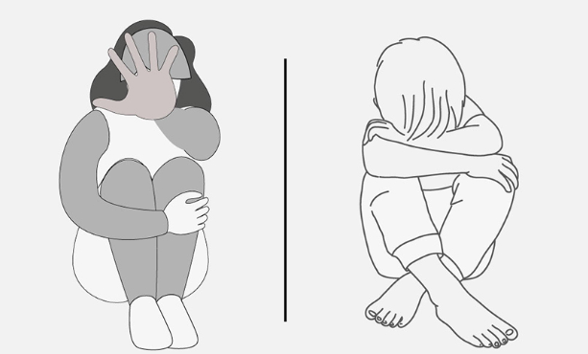
7 -16 Yaş:
Okul başarısında düşme,
Korku (özellikle yetişkinlerden),
Depresif belirtiler,
Aşırı veya açıktan mastürbasyon,
Cinsel konularla aşırı uğraşma,
Evden kaçma veya eve gitmede isteksizlik,
Yaşa uygun olmayan davranışlarda artma (abla, ağabey, anne, baba davranışları gösterme),
Tırnak yeme, tikler,
Cinsel saldırganlık (başkalarını cinsel ilişkiye zorlama),
Kendine zarar verme, intihar girişimleri.

Slide 13
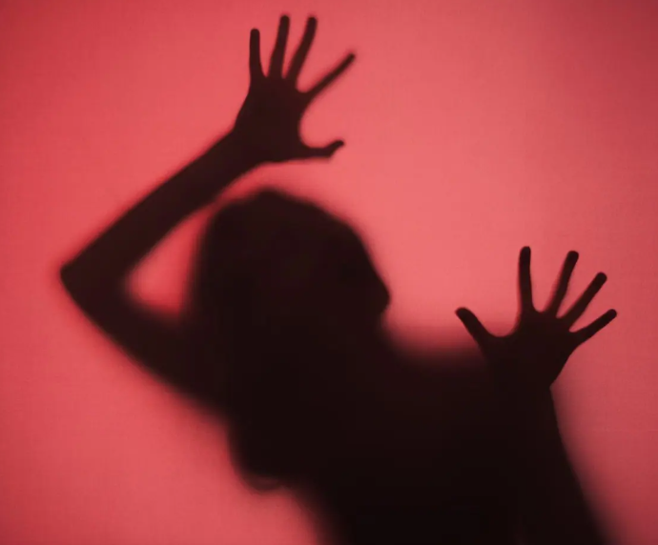
Yetişkinlerde:
Tedaviye rağmen bir türlü geçmeyen ağrılar,
Jinekolojik ve cinsel rahatsızlıklar,
Uyku bozuklukları, karanlıktan korkma,
Gece yarısı birisinin eve gireceğinden korkma,
Aşırı cinsel davranışlar,
Yeme bozuklukları, hamilelik sırasında utanç,
Ebeveyn olma sorunları, Kendine zarar verme,
Düşük özbenlik, sürekli suçluluk ve utanç duyma, depresyon,
Bütünsel olarak kötü olduğuna inanç,
Ait olamama, yerleşememe, ötekilere güven duyma konusunda zorluk,
Aşırı sosyalleşme ya da izolasyon,
Cinsel ve fiziksel saldırılardan kendini koruyamama.

Slide 14

Cinsel İstismar İle İlgili Doğru Bilinen Yanlışlar
Doğru Bilinen Yanlışlar
Cinsel istismar yalnızca çocuğun hayal gücünün uydurmasıdır. Çocuklar hikayeler uydururlar.
Sadece çekici, tatlı, güzel, açık giyinen
çocuklar; onay bekleyen kendine güveni olamayan pasif çocuklar İstismara maruz kalır.
Çocuklara uslu, akıllı, açıkgöz
olmalarını söyleyerek onları korumuş oluruz.
Doğrular
Çocuklar istismar hakkında yalan söylemezler. Bu konuda hikaye uyduranlara çok az rastlanır.
Çocukların görünüşü ya da davranışı istismara sebep olmaz. Anlamını dahi bilmedikleri olaylarla ilgili çocuklar asla suçlanamazlar
Çocukları istismarla karşılaştığında bunu tanıması ve farkında olması için yaşına uygun olarak bilgilendirmeliyiz.

Slide 15

Doğru Bilinen Yanlışlar
Doğrular
İstismarcının tercih ettiği yerler genellikle çocuğun tanıdığı, bildiği yerledir: Okul ve çevresi, evle okul arasındaki yol, bir arkadaş ya da akrabanın evi, çocuğun kendi evidir.
Çocuğun rahat ve gevşek olduğu
zamanlarda, oyun zamanları, banyo zamanı ya da yatma zamanı istismarcının tercih ettiği zamanlardır.
Genellikle tehlikeli yerler; özellikle karanlık bastıktan sonra,parklar, umumi tuvaletler ve boş sokaklardır.

Slide 16

Doğru Bilinen Yanlışlar
Doğrular
Olguların %80-95’inde istismarcı çocuğun tanıdığı, normal görünüşlü biridir. Genellikle 20-45 yaş arası evli, sosyal hayatı olan şüphe çekmeyen kişilerdir.
Cinsel istismara her kültürde,her ülkede
ve her sosyo-ekonomik grupta rastlanmaktadır. Kız çocuklarda ensest, erkek çocuklarda ise pedofildiğer istismar türlerinden daha sık rastlanmaktadır.
Çocuklar cinsel İstismarı asla unutmazlar… “Hayattaki en kötü şey hafızayı değiştirememenizdir.”
sözleri,çocukluğunda cinsel istismara
uğramış bir yetişkine aittir.
Çocuklar kötü görünümlü, yabancı kişilerden uzak durmalı çünkü onlar istismarcı kişilerdir.
Cinsel istismar vakaları her yerde yaşanmaz, bazı kültürlerde, ülkelerde yaşanır.
Çocuk;yaşadıklarını,cinsel istismarı bile, yakın zamanda ya da büyüyünce unutur.Fazla kurcalanmamalı.

Slide 17

Türk Ceza Kanununa göre HER VATANDAŞIN çocuğun fiziksel, cinsel veya duygusal yönden istismarının ihbar yükümlülüğü vardır.
İşlenmekte olan bir suçu yetkili makamlara bildirmeyen kişi, bir yıla kadar hapis cezası ile cezalandırılır.

Slide 18
TEŞEKKÜRLER

